Slide 1
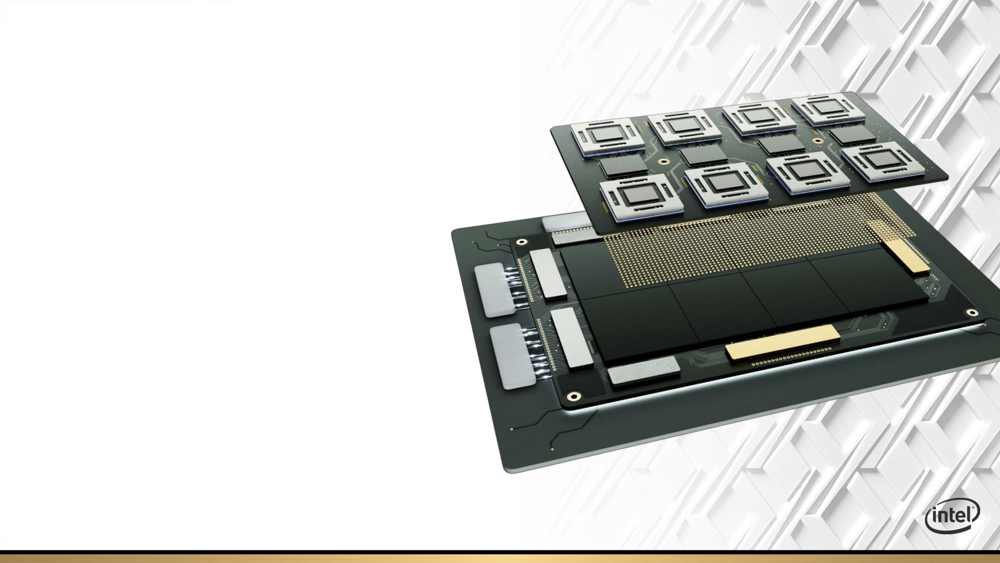
Intel Xe
Here is where your presentation begins

Slide 2
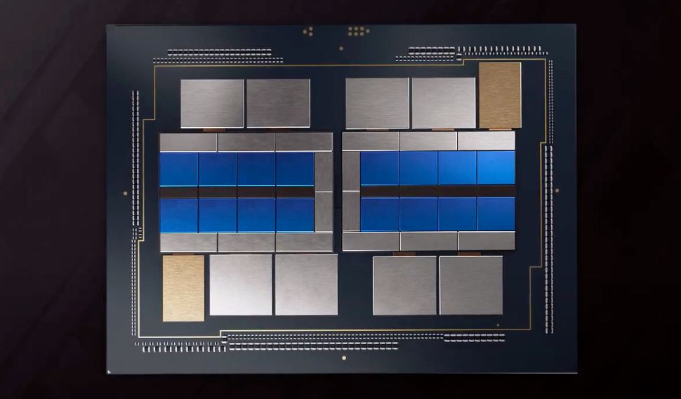
Termos
Xe - Arquitetura
HPC - Computação de Alta Performance
Ponte Vecchio - Codinome para Xe HPC

Slide 3
GRANDE PROCESSADOR
01
Escalabilidade
Modular
02
Petaescalar
03
Por volta 47 componentes e 100 bilhões de transistores
Arquitetura modular desagregada
Por volta de 1 PFLOP em FP16

Slide 4
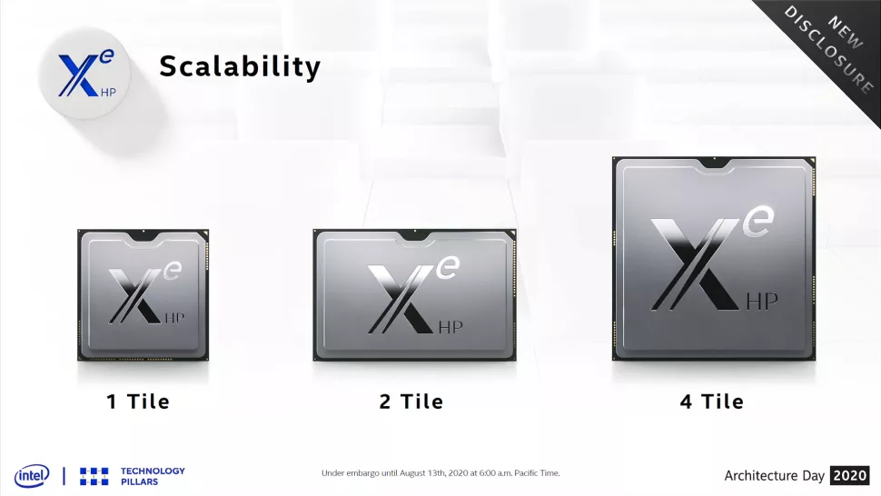

Slide 5
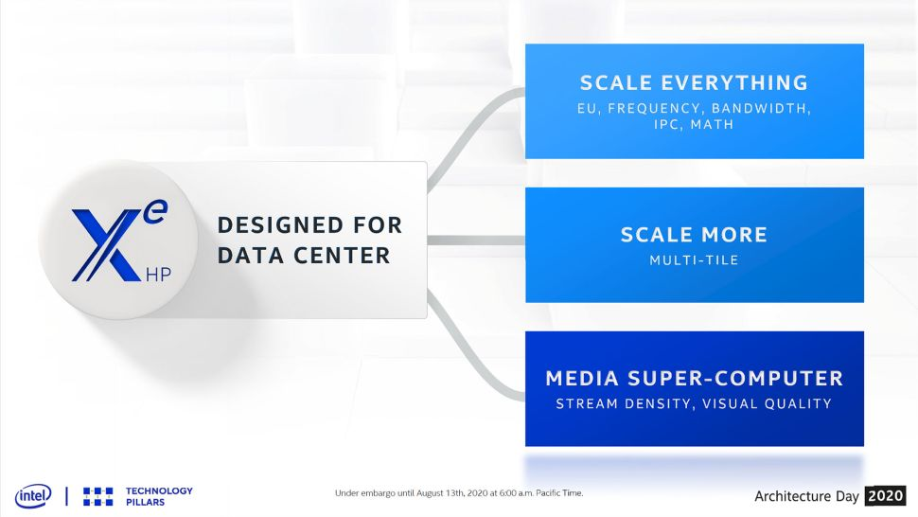

Slide 6
XE-HP, Xe-HPC, XE-HPG & Xe LP

Slide 7
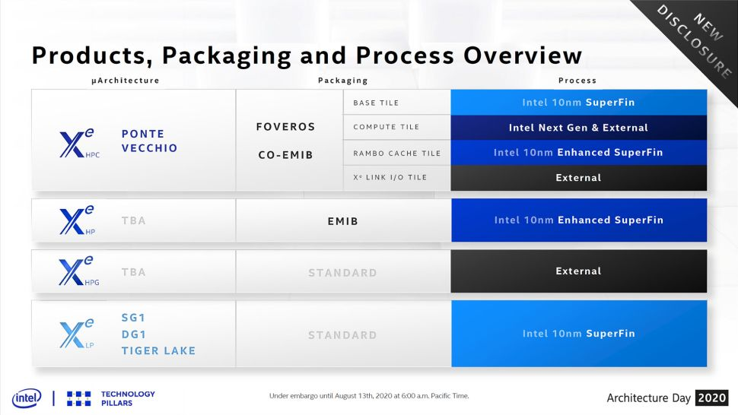

Slide 8
HP
HPG
xe
HPC
lp
Para computação de ponta e cargas de trabalho de data centers.
Destina-se ao mercado gamer, ou de computação “doméstica”.
É totalmente voltado para computação de alto desempenho.
Voltada para mercado de APUs, principalmente notebooks.

Slide 9
Questionamentos:
Tensor cores
Suporte a fp64
hbm
Restringir ou não a datacenters?
Disponibilizar ao público gamer
Restringir ou não a datacenters?

Slide 10
Possivelmente….
XE-HPG não terá suporte FP64 (ou pelo menos será reduzido) e adotando a memória GDDR6.
Talvez XE-HPG não traga núcleos de tensores.

Slide 11
execution units (eu)
Cada EU tem 8 pipelines de FP/INT ALU, capazes de fazer uma única operação FMA por clock.
1 tile Xe HP/HPC possui por volta de 512 EU a 1300mhz, assim, podemos fazer o cálculo que:
8 × 512 × 2 tiles × 1,3 GHz = 10.649,6 GFLOPS

Slide 12
Ponte vecchio
Codinome da primeira GPU da empresa baseada na microarquitectura Xe-HPC
Emprega componentes produzidos pela Intel, Samsung e TSMC
Arquitetura modular desagregada
Grande desempenho em IA
Sucede Larrabee e Xeon Phi

Slide 13
Característiscas
EMIB
foveros
CXL
É uma abordagem elegante e econômica para interconexão de alta densidade em pacote de chips heterogêneos.
Foveros é uma tecnologia de empacotamento face a face de circuito integrado tridimensional (3D IC) de alto desempenho projetada pela Intel
Compute Express Link ™ é uma interconexão para coerência de cache com suporte da indústria para processadores, expansão de memória e aceleradores

Slide 14
oam
Open Application Model [OAM] traz um design modular, extensível e portátil para modelar a implantação do aplicativo com API de nível superior, porém consistente.

Slide 15
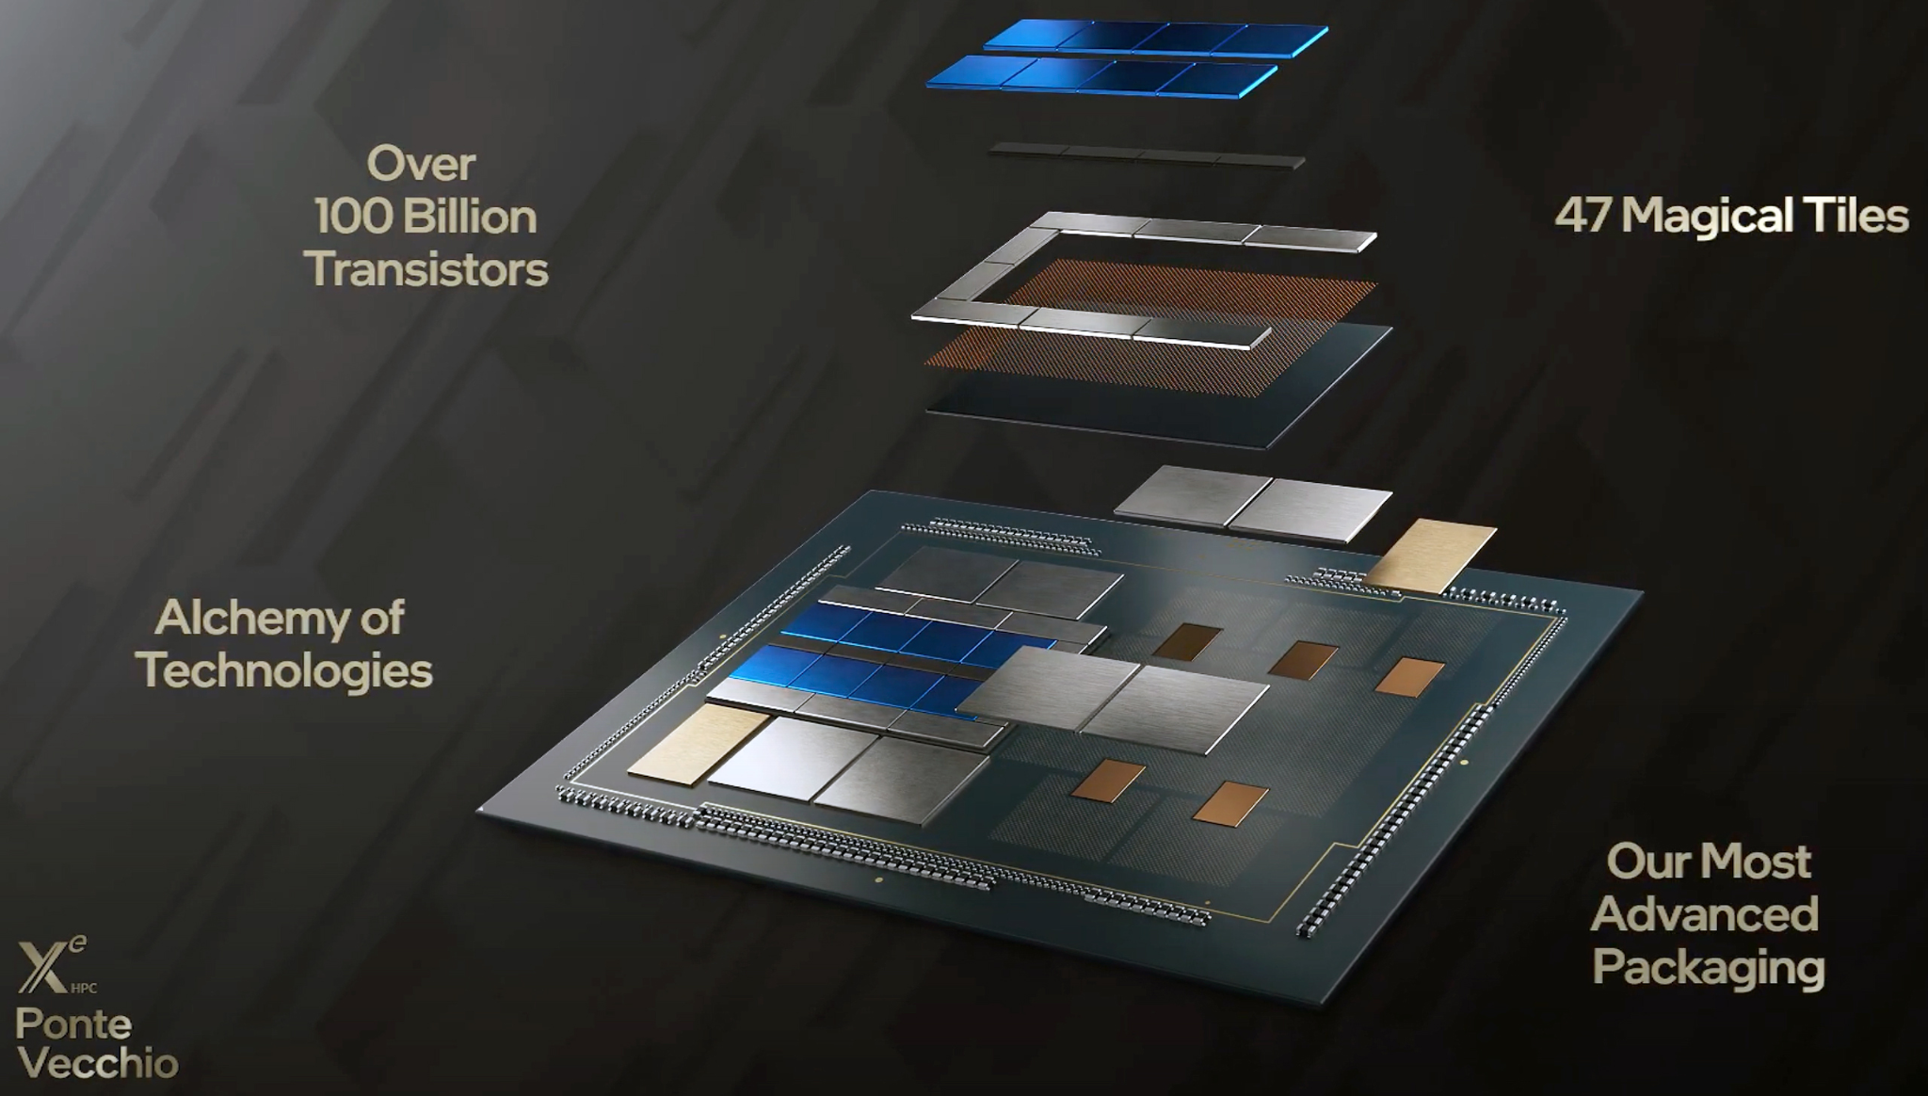

Slide 16
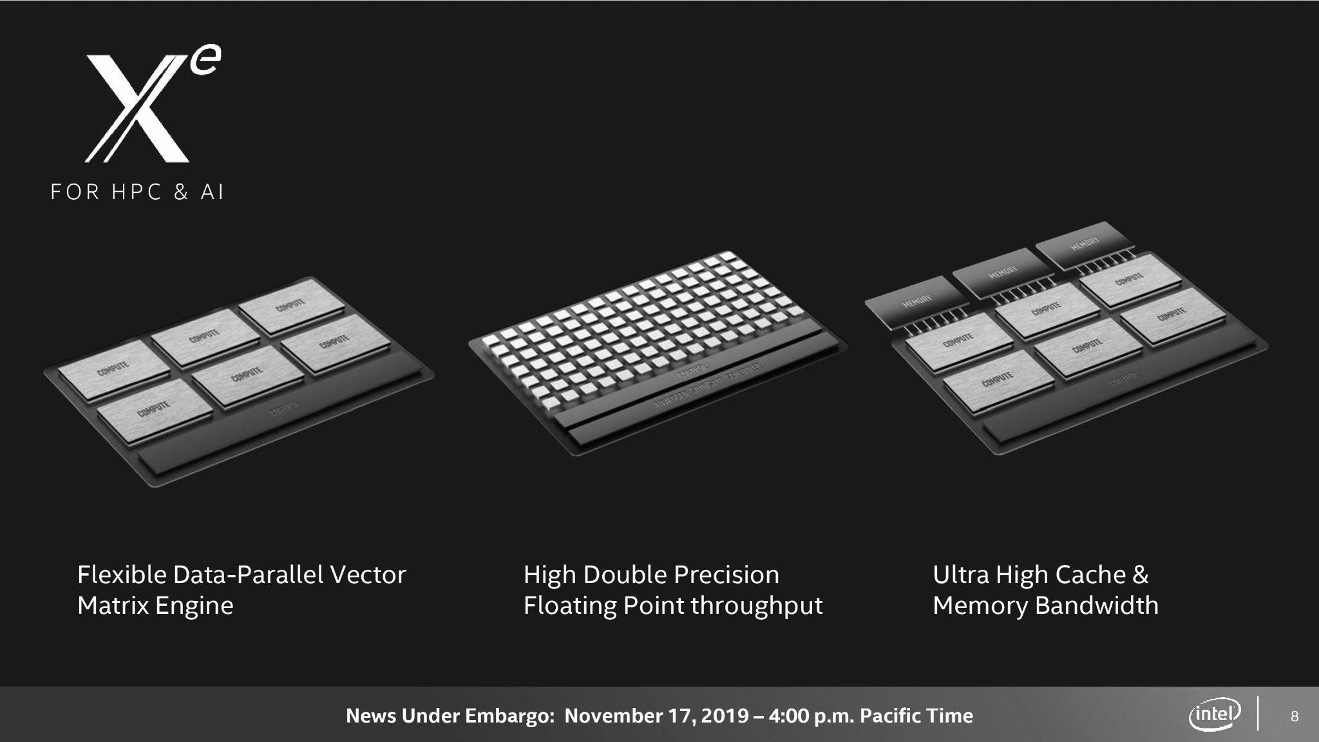

Slide 17
Componentes
2 placas de base feitas com a tecnologia SuperFin de 10/7 nm da Intel
16 blocos de computação produzidos pela TSMC inicialmente e depois pela Intel quando sua tecnologia de 7 nm estiver pronta
8 blocos de cache Rambo fabricados usando o processo Enhanced SuperFin de 10 nm da Intel
11 links EMIB feitos pela Intel
2 tiles de I/O Xe Link
8 pilhas de memória HBM produzidas por uma fabricante de DRAM não especificada

Slide 18
DESTAQUES
Mecanismo flexível de matriz vetorial de dados paralelos, para aceleração e treinamento de IA
Alto rendimento em precisão dupla (FP64), usado em cargas de trabalho de HPC tradicionais como clima, petróleo e gás e astronomia
Primeira solução gráfica de 'classe exascale' da Intel

Slide 19
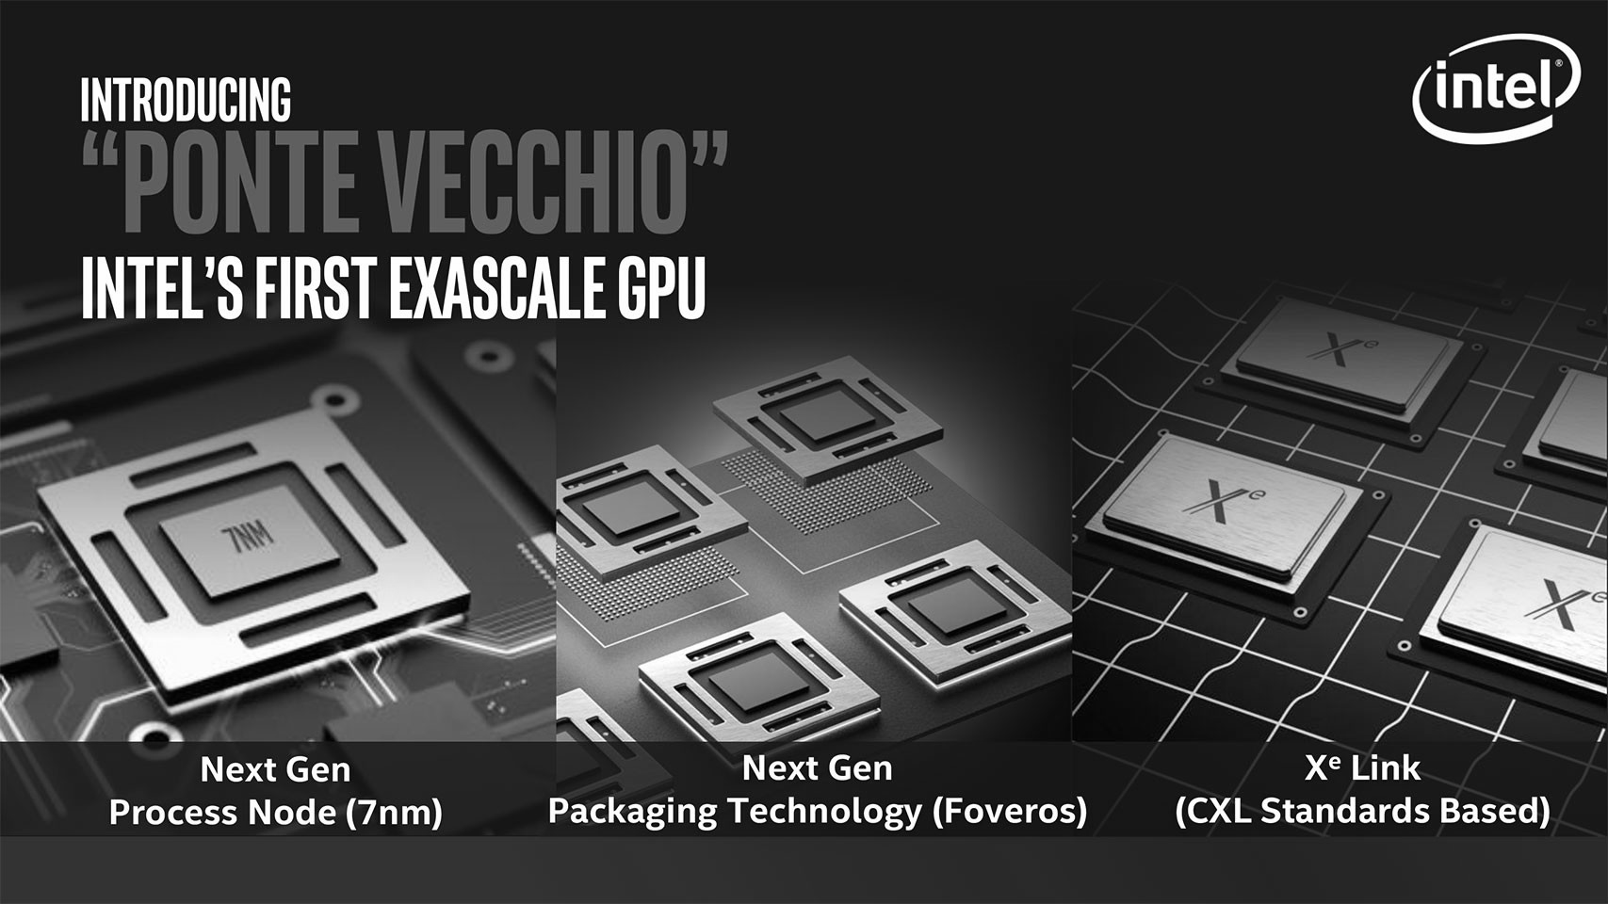

Slide 20
Suporte de Estrutura de DADOS
As GPU Xe HP tem a capacidade de fazer operações com:
FP64 e FP32;
INT8 para aplicativos de aprendizado profundo;
Bfloat16;

Slide 21


